Slide 1
火來了趕快跑!
組員:金者豪、雲椲嵃
鄭琮霖、涂閔竣

Slide 2
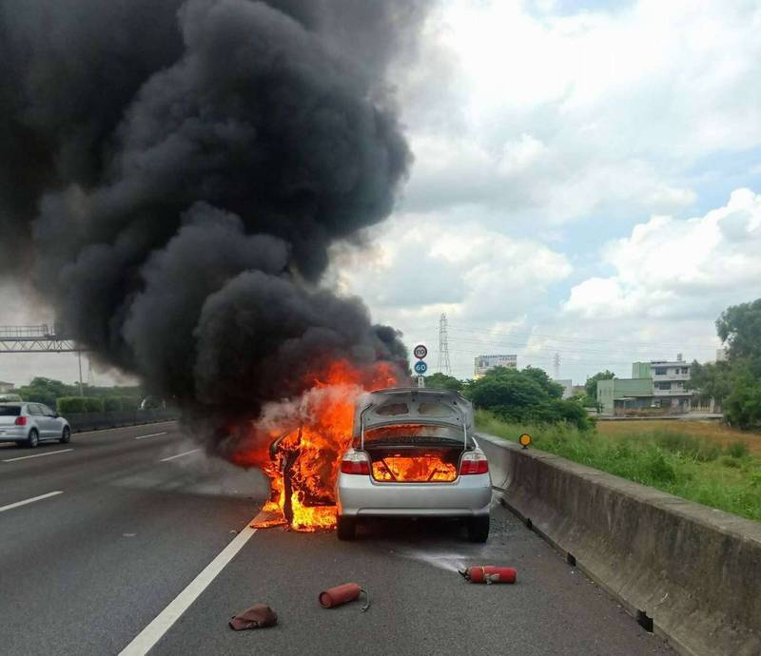
目錄
一、前言
二、製作動機
三、製作目的
四、正文
1.製作架構
2.作動流程
3.重點元件
四、結論與建議
五、引註資料

Slide 3
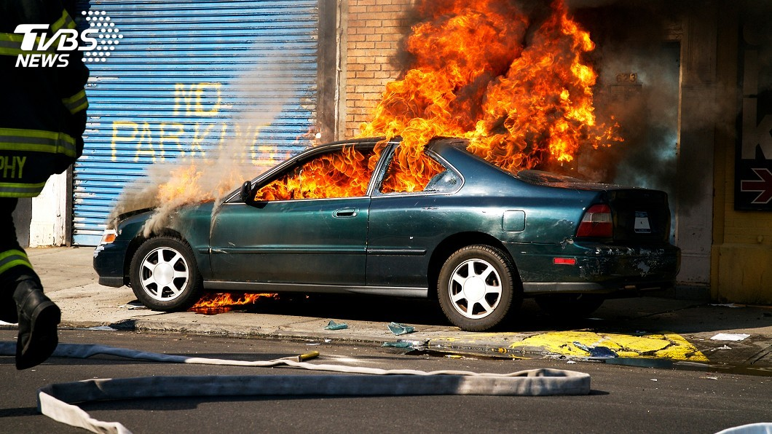
前言
現在人們大部分都會開車出遊，為了安全，因此我們認為結合了我們的，火來了趕快跑!，讓大家再行車可以更安全更放心一些。
本專題名為火來了趕快跑!，有助於
人們開車行時在路上時當發車火燒車時，有機會可以逃生。

Slide 4
製作動機
台灣經常會發生火燒車事件，當車子燒起來時車主比較不容易察覺，等燒起來的時候就已經來不及逃生了，常常導致車內人員無法而燒死在車內，因為燃
燒溫度過高，導致板金
熱漲冷縮無法開啟車門
才會做一個偵測濃煙及
溫，度然後車門自動開
啟。

Slide 5
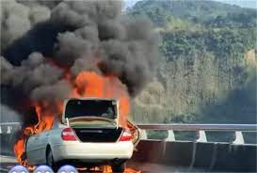
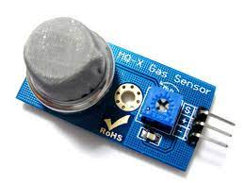
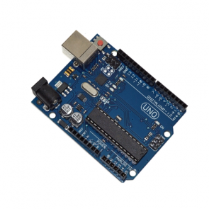
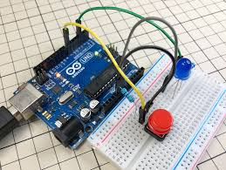
製作目的
減少火燒車事故發生，降低死亡傷害及空氣汙染等事故。
2. 能了解Arduino控制濃煙感測器及改寫程式的應用。
3. 能了解濃煙感測器和線路的接法。

Slide 6
製作架構
製作過程與修整
指導過程與結果
確認主題
確探討相關文獻
整合與發表報告
指導過程與結果
成品完成

Slide 7
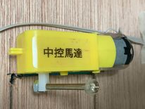
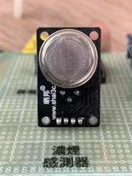
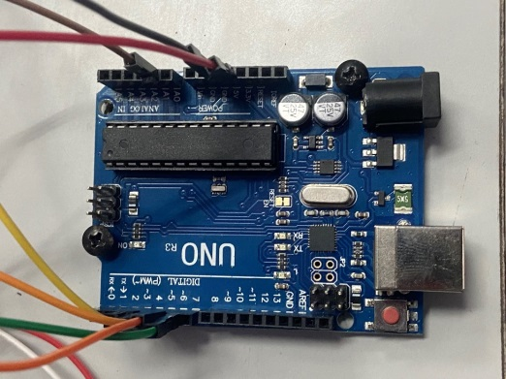
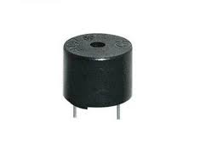
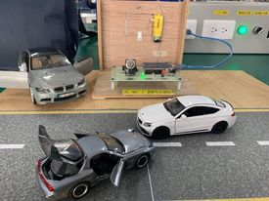
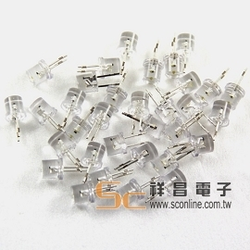
作動流程
偵測
濃煙
控制
作動
濃煙感測器
Arduino
中控馬達
控制作動
作動
傳送訊息
蜂鳴器
LED指示燈
車門開啟

Slide 8
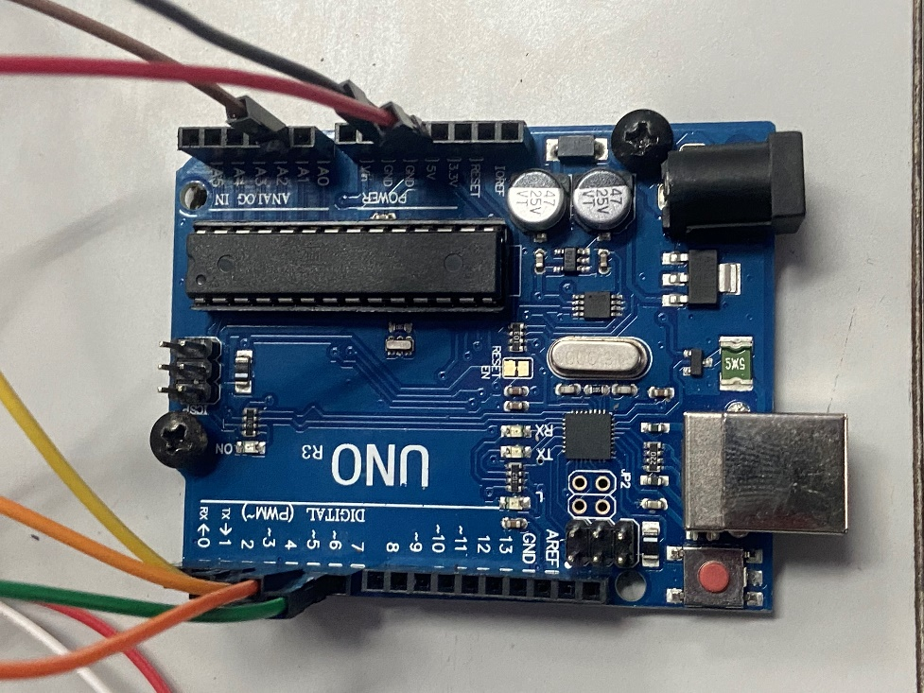
重點元件
Arduino單晶片
Arduino，使用了開放原始碼的軟硬體平台，建構於簡易輸出/輸入介面板，使用低價格的微處理控制器（ATMEL AVR），可簡單的和感測器以及各種電子元件連接，是一種單晶片微控制器。

Slide 9
重點元件
濃煙感測器
煙霧探測器是一種感測煙霧並觸發警報的設備，可以用來預防火災， 煙霧探測器通常安裝在塑料外殼內，通過光電或電離檢測煙霧。使用煙霧探測器可以使死於火災的
風險降低一半。

Slide 10
重點元件
LED燈泡
是指利用發光二極體（LED）作為光源的燈，一般使用半導體LED製成。LED燈的壽命和發光效率可達白熾燈的幾倍，和一體式螢光燈相比也高出不少。

Slide 11
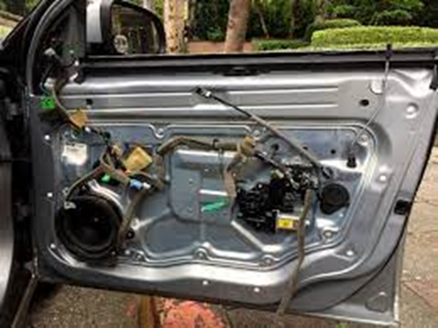
重點元件
用鑰抄匙開主駕駛室時所有車門都開，開副駕駛或者其他只是單獨開。
遙控也是這個原理電首先通過五線主馬達，通過裡邊帶的開關控制其他門同時開關。
因為開關電機是帶正反轉的，才可以起到開鎖的工作狀態，也就是說電路要起到正負極顛倒的狀態最少需要五跟線才可以聯動其他門中控馬達開
中控馬達

Slide 12
重點元件
蜂鳴器
蜂鳴器（Buzzer）是產生聲音的信號裝置，有機械型、機電型及壓電型。蜂鳴器的典型應用包括警笛，報警裝置，火災警報器，防空警報器，防盜器，定時器

Slide 13
結論
1.為了讓駕駛者能有安全的保障，我們將汽車加入Arduino來控制濃煙感測器，當不幸遇到火燒車時能夠及時逃生能減少死亡傷害。
2.我們做了火來了趕快跑!，讓我們感覺到這作品對大眾們來說是一個有保障的成品，既非常安全也可以保護駕駛能有機會脫困。

Slide 14
引註資料
江賢龍、 周玉崑 (2015)。基本電子學實習 I 。台科大圖書。
黃仲宇、梁正 (2014)。基本電學 I。台科大圖書。
鄭榮貴、鄭錦鈞 (2014)。基本電學實習 I 。台科大圖書。
黃進添、黃榮得 (2013)。電子學。全華圖書。
陳明熒 (2015)。Arduino實作入門與應用。松崗。
徐慶堂、黃天祥 (2015) 。電子學 I 。台科大圖書。
國道火燒車 冷氣忽冷忽熱 離奇自燃 三口驚逃
https://www.youtube.com/watch?v=nf3eTxDf0Lo
淡水漁人碼頭傳火燒車! BMW轎車不明原因自燃
https://www.youtube.com/watch?v=tTu5vUih-eo

Slide 15
報告完畢
感謝您的耐心聆聽

